Slide 1

영상콘텐츠 제작
<웹 프로그래밍>
웹 프로그래밍 기반 영상 콘텐츠의 활용
전 민 호
010-8454-3004 / j1004me@naver.com

Slide 2
학습 목표
웹 문서에 이미지 및 플러그인 프로그램을 삽입하고, 멀티미디어 파일을 삽입하는 페이지를 제작
웹 문서에 이미지를 삽입할 수 있다.
이미지마다 원하는 캡션을 붙일 수 있다.
플러그인 프로그램을 통해 재생하는 멀티미디어 파일을 삽입할 수 있다.
아직 표준화되지 않은 HTML5의 비디오/오디오 코덱의 종류와 브라우저 간의 관계를 이해할 수 있다.
주어진 멀티미디어 파일을 여러 코덱에 맞게 변환할 수 있다.
플러그인 프로그램 없이 재생하는 멀티미디어 파일을 삽입할 수 있다.

Slide 3
웹 문서와 이미지
웹 페이지에서 사용할 있는 파일 형식은 네트워크를 통해 전송하기 쉽도록 파일 크기가 작으면서도 상대적으로 화질을 좋게 유지해야 한다.
GIF(Graphic Interchange Form)
파일 크기가 작고 표시할 수 있는 최대 색상수 256가지뿐
투명 이미지나 움직이는 GIF(animated GIF) 같은 효과를 만들 수 있다
웹 페이지의 아이콘이나 불릿 등 작은 그림을 표현 할 때 주로 사용
JPG/JPEG(Joint Photographic Experts Group)
섬세한 색상과 명암의 변화를 표현하기에 적당
디지털 카메라로 찍은 사진은 대부분 JPG
PNG(Portable Network Graphics)
파일 크기가 크지 않으면서도 원본 색상을 그대로 유지
투명 배경을 만들 수 있다

Slide 4
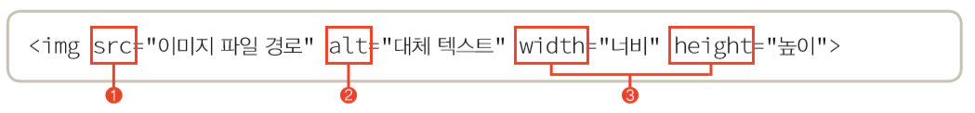
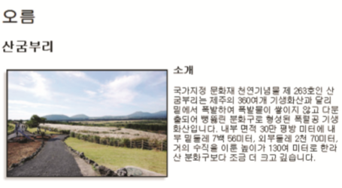
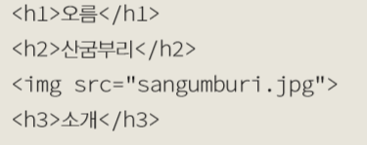
이미지 삽입하기
① src : 이미지 파일의 경로. 필수 속성
② alt : 화면 리더기 등에서 이미지를 대신해 읽어줄 대체 텍스트
③ width, height : 이미지 크기 지정

Slide 5
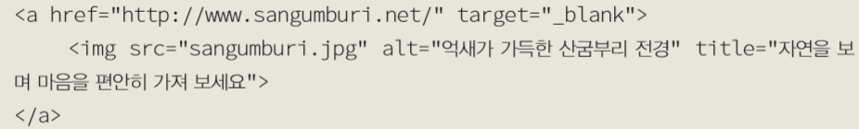
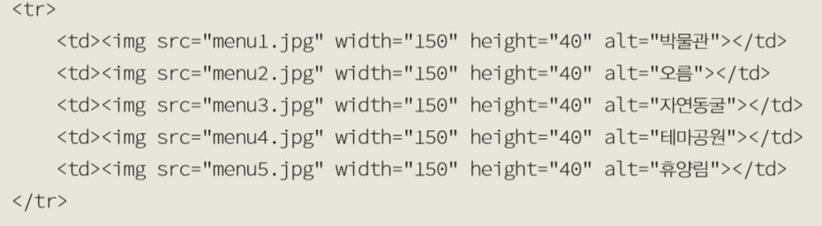
Alt 텍스트와 웹 접근성
웹 페이지의 이미지를 볼 수 없는 시각 장애인을 위해 alt 속성을 이용해 대체 텍스트 제공
내용이 포함된 이미지일 경우 이미지 안에 포함된 내용을 모두 대체 텍스트로 제공해야 한다.

Slide 6
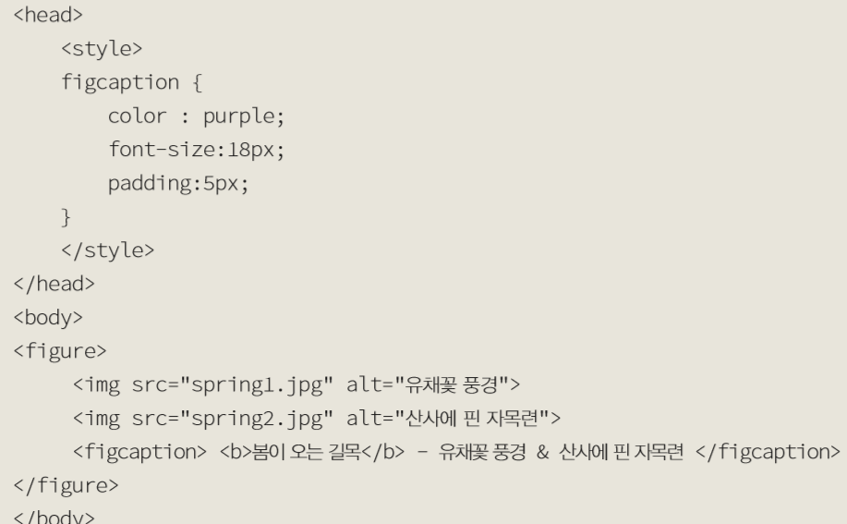

이미지에 캡션 붙이기
<figure> 태그를 이용해서 어느 요소에 캡션을 붙일 것인지 지정하고, <figcaption>을 이용해서 캡션 내용을 작성한다.
둘 이상의 이미지에 하나의 캡션을 추가할 수 있다.
캡션에 css를 적용해서 원하는 스타일로 표현할 수 있다.

Slide 7
<object>, <embed> 태그
<object> 태그
다양한 멀티미디어 개체를 삽입하는 태그
<param> 태그를 통해 여러 가지 속성을 설정
<object> 태그를 인식하지 못하는 브라우저를 위해 <embed> 태그도 함께 사용
<embed> 태그
HTML4에서는 비표준 태그였지만 HTML5에서는 표준 태그
src 속성과 함께 다양한 여러 가지 속성을 사용해 멀티미디어 삽입
웹 브라우저와 플러그인 프로그램
<object> 태그나 <embed> 태그를 사용하면 플러그인 프로그램을 실행해서 멀티미디어를 재생
각 브라우저마다 플러그인 프로그램이 다르기 때문에 화면에 표시되는 플레이어가 다르다.

Slide 8
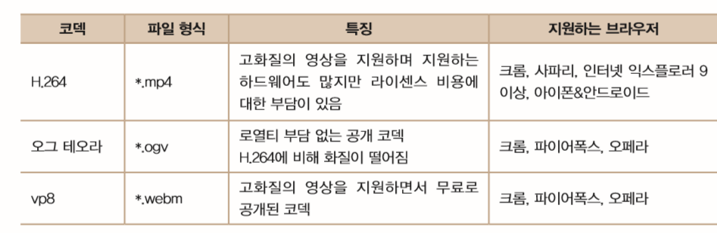
HTML5와 비디오
데이터 전송량이나 전송 속도에 민감한 모바일 기기에서 플러그인 프로그램을 다운로드해서 설치하는 것은 적절하지 않다.
HTML5 오디오/비디오는 플러그인 프로그램 없이 웹 브라우저에서 오디오/비디오를 재생할 수 있다.
아직 HTML5 오디오/비디오 코덱이 표준화되지 않음.

Slide 9
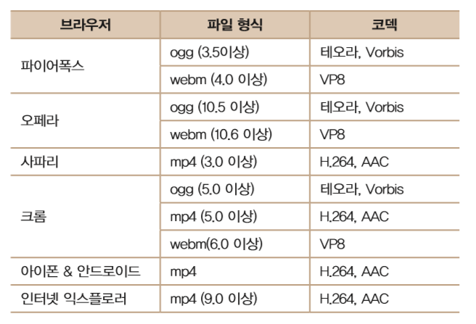
브라우저와 코덱
오디오/비디오 파일 형식의 표준이 정해지지 않은 현재까지는 최소한 세 가지 형식의 파일을 함께 적어주어야만 모든 브라우저에서 안전하게 오디오 파일이나 비디오 파 일을 재생해 볼 수 있다.

Slide 10
오디오/비디오 파일 인코딩
HTML5 비디오를 삽입하려면 가지고 있는 멀티미디어 파일을 mp4와 ogv, webm 형태로 인코딩해야 한다.
다음 팟 인코더 : mp4나 ogv로 인코딩
파이어폭스의 부가 기능 firefogg : ogv나 webm으로 인코딩
Free Audio Converter : 오디오 파일 변환

Slide 11
<video>, <source> 태그
<video> 태그에서 비디오 파일의 위치나 크기, 속성들을 지정하면 간단히 삽입 가능
But 아직까지 비디오 표준 코덱이 정해지지 않았기 때문에 <video> 태그와 <src> 태그를 함께 사용
<video> 태그 : 어떤 파일 형식에서나 똑같이 사용하는 속성들 예) 화면 크기, 컨트롤 막대 표시 여부, 자동 재생 여부 등
<source> 태그 : 연결할 미디어 파일 지정
<video> 태그에서 사용하는 속성들
width, height : 비디오 화면 크기
controls=controls 또는 controls : 플레이어 화면에 컨트롤 막대 표시
autoplay=autoplay 또는 autoplay : 자동 재생
loop=loop 또는 loop : 반복 재생
preload=preload 또는 preload : 재생하지 않고 비디오를 로딩하기만.
poster = “파일 이름” : 재생 전까지 화면에 표시할 포스터 이미지

Slide 12
<video>, <source> 태그
<audio> 태그를 사용하면 웹 브라우저에서 바로 오디오 파일 재생할 수 있다.
But, 아직까지 오디오 표준 파일 형식이 정해지지 않았기 때문에 IE와 사파리에서는 mp3 파일을 사용하고 파이어폭스에서는 ogg 파일 사용
<audio> 태그에서 사용하는 속성은 poster 속성을 제외하고 <video> 태그에서 사용하는 속성과 같다.

Slide 13
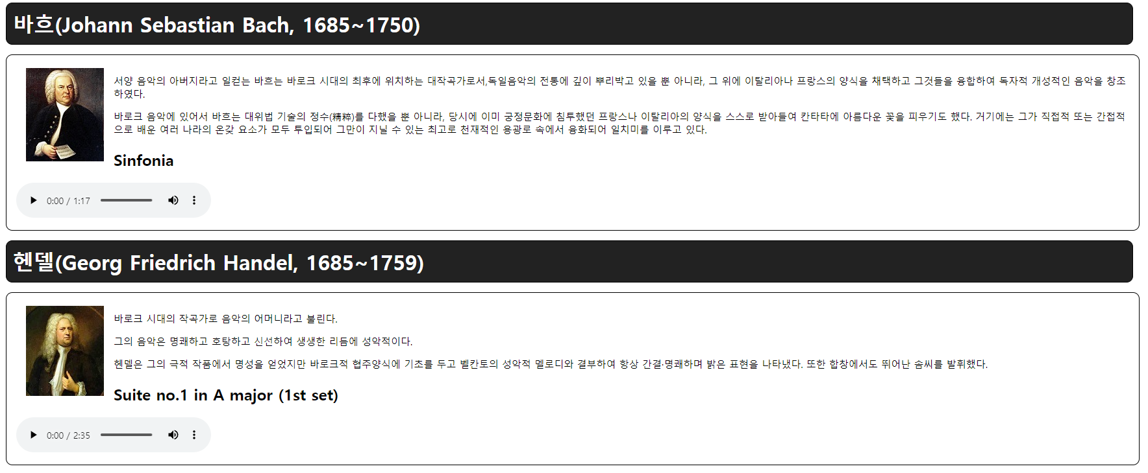
예제 코드

Slide 14
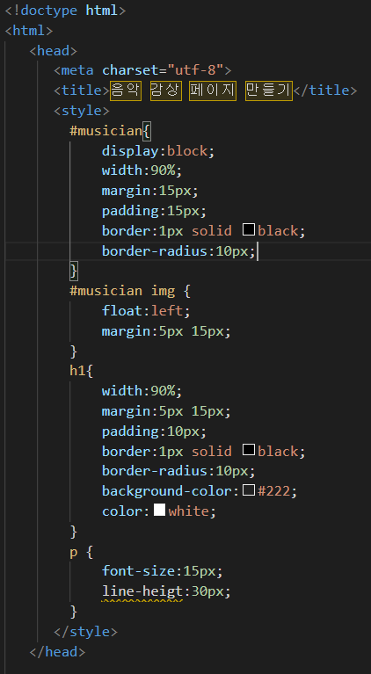
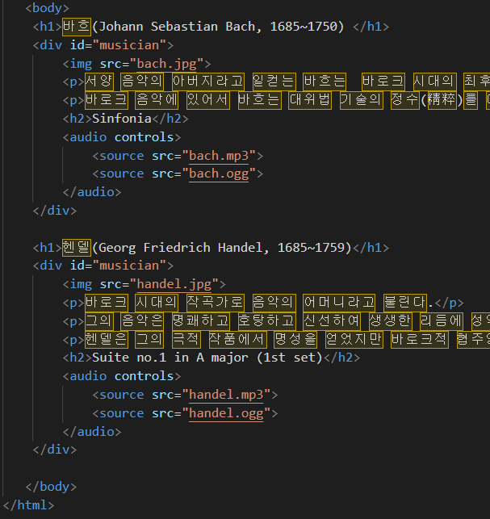
예제 코드

Slide 15
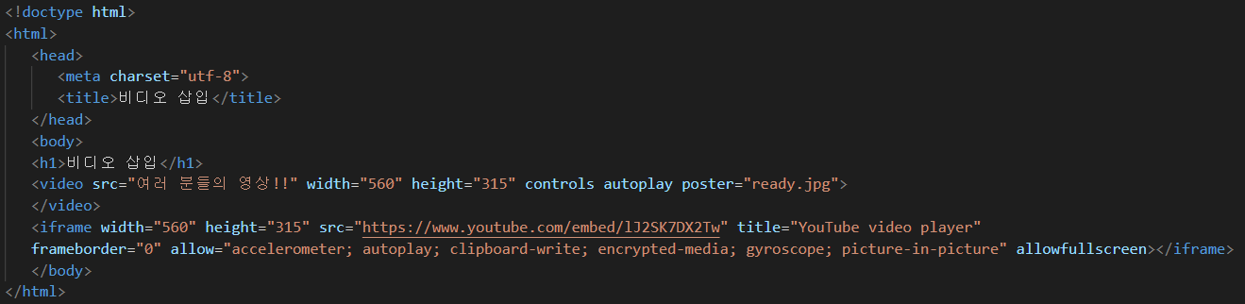
예제 코드

Slide 16
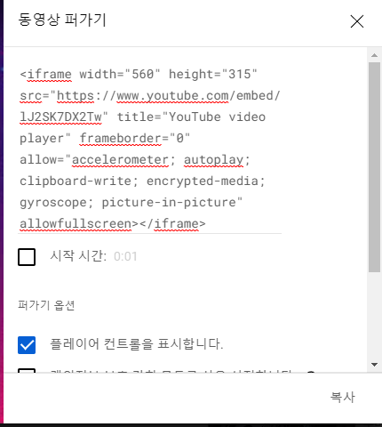
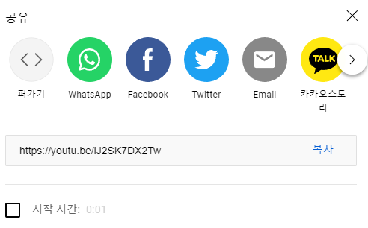
연습 문제
여러분이 만든 영상을 이용하여 웹 페이지를 작성해 보세요.
여러분이 만든 영상의 제목, 소개, 제작자 등의 정보를 표시해보세요.
혹시!! 여러분이 만든 영상이 유튜브에 있나요?
그러면 유튜브에 있는 영상을 호출해서 화면에 보여주는 프로그램을 제작해보세요.

